Slide 1


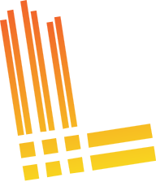
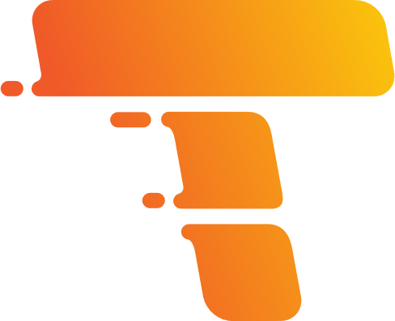


OpenTelemetry + Grafana Observabilidade, monitoramento, novidades com Grafana Alloy...
Renato Groffe
Microsoft MVP, Docker Captain
linkedin.com/in/renatogroffe renatogroffe.medium.com
Diego Matos
Microsoft MVP
linkedin.com/in/digomatos cloud2go.com.br

Slide 2
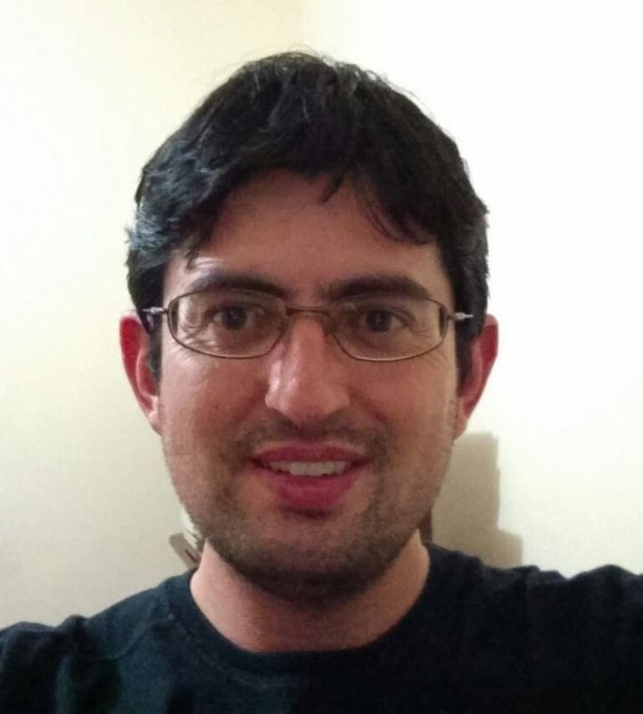


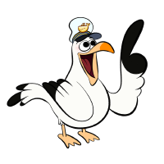
Renato Groffe
Microsoft Most Valuable Professional (MVP)
Docker Captain
APISEC U Ambassador
Multi-Plataform Technical Audience Contributor (MTAC)
Arquiteto de Soluções/Software
+20 anos de experiência na área de Tecnologia
Community Leader, Autor Técnico e Palestrante
https://renatogroffe.medium.com

Slide 3
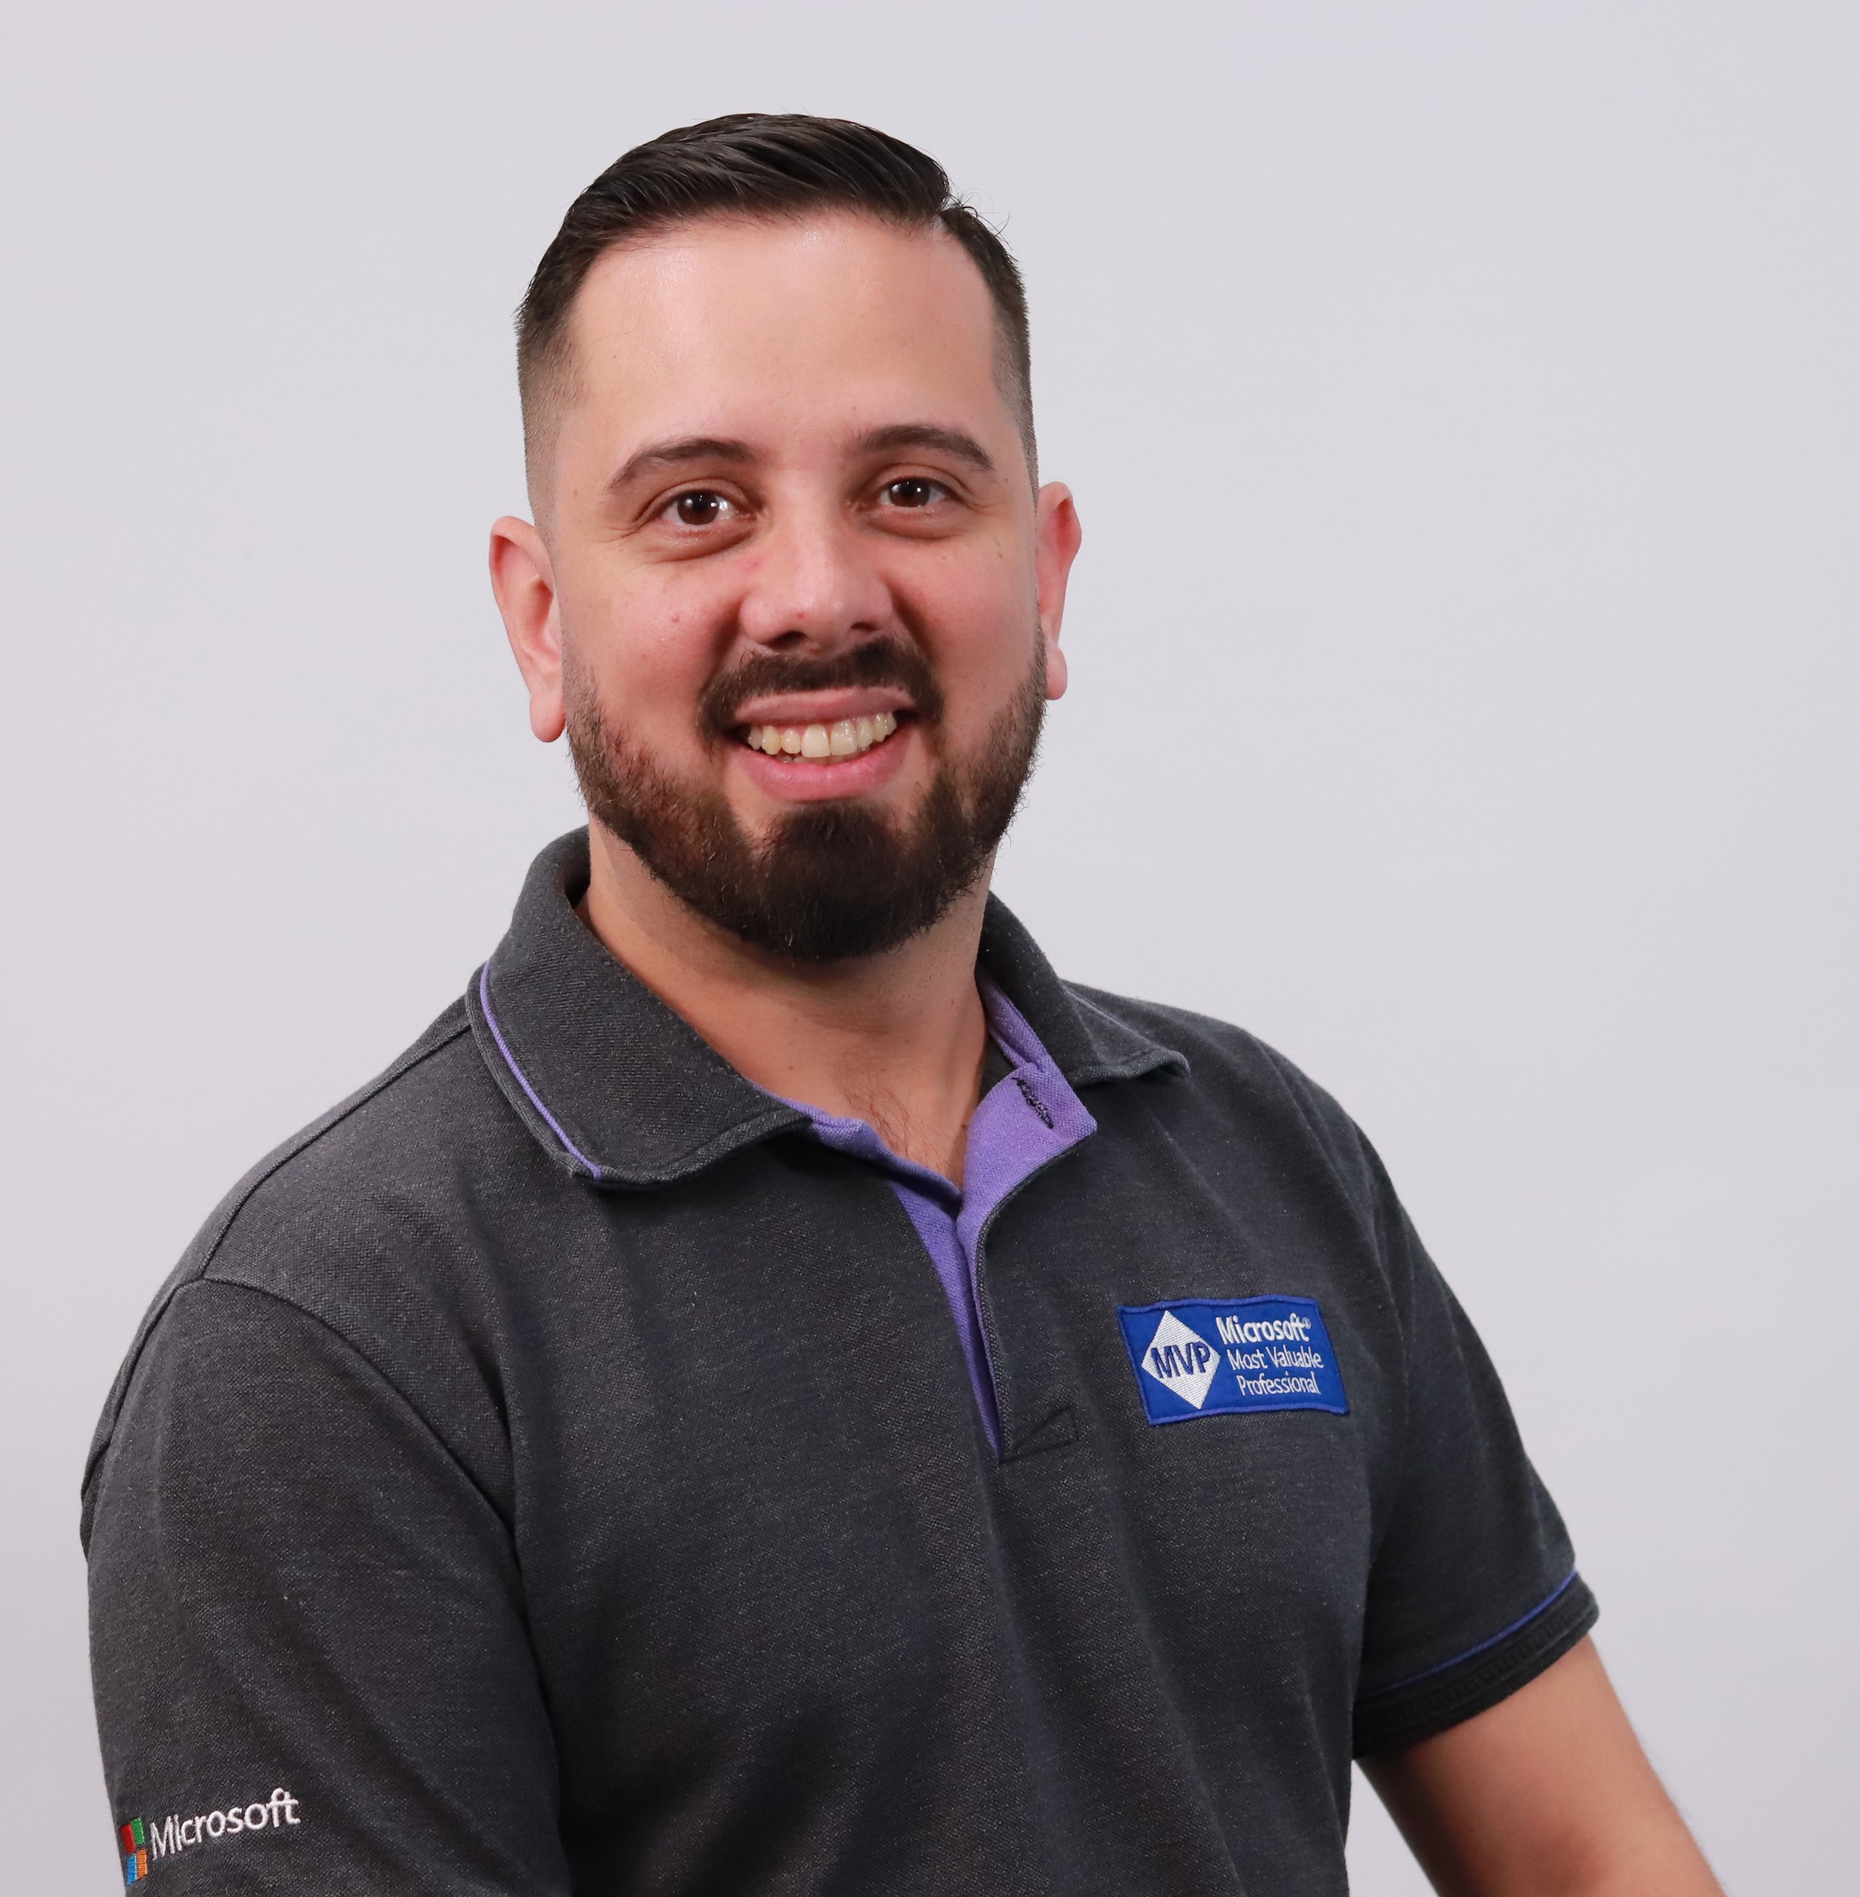
Diego Matos
Microsoft Most Valuable Professional (MVP)
Arquiteto de Soluções/Infraestrutura (Cloud2Go)
+15 anos de experiência na área de Tecnologia
Community Leader, Autor Técnico e Palestrante
https://cloud2go.com.br/

Slide 4
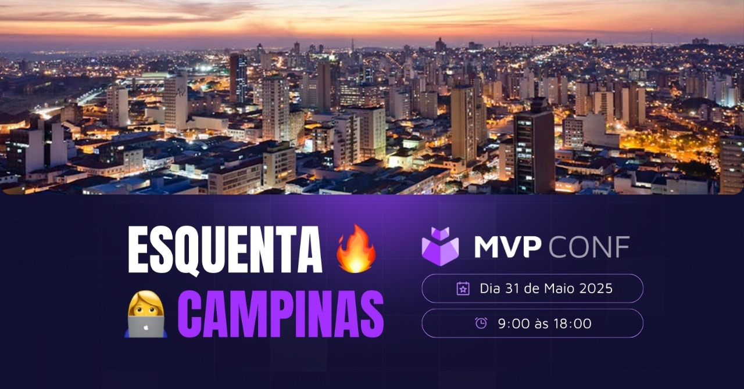


Slide 5
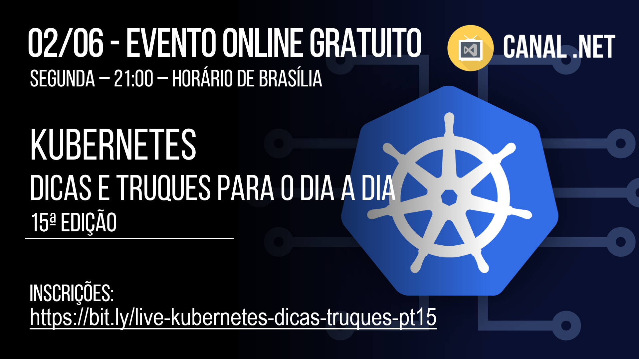

Slide 6
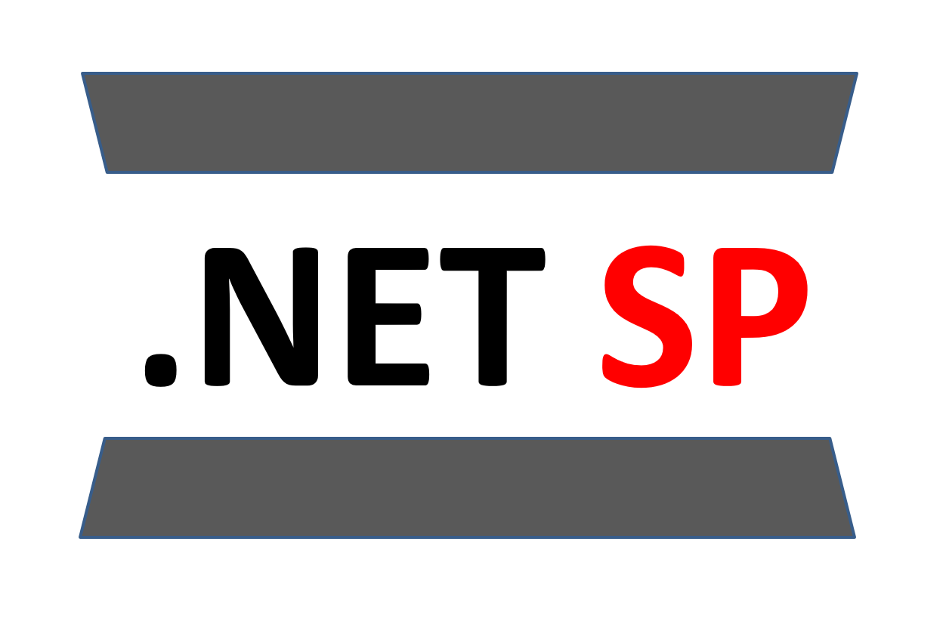

Participe de nossas iniciativas gratuitas
Eventos online e gratuitos https://www.meetup.com/dotnet-Sao-Paulo/

Slide 7


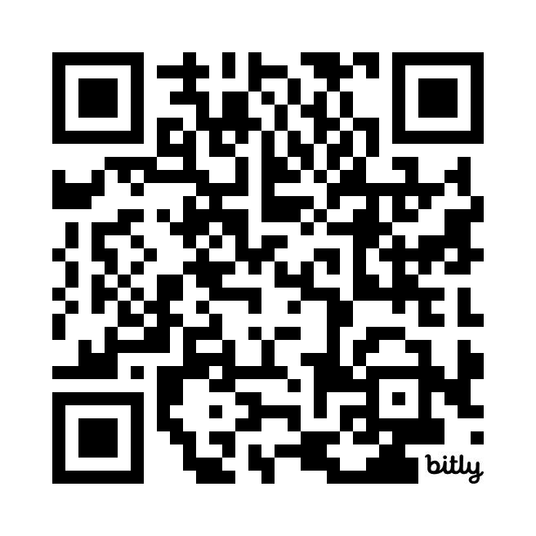
Participe também no WhatsApp (Grupo de Divulgação)
Eventos online e gratuitos https://bit.ly/canaldotnet-whatsapp

Slide 8

Conteúdos desta apresentação
github.com/renatogroffe/opentelemetry-grafana_devops-experience-2025-05

Slide 9
Agenda
Tracing Distribuído: uma visão geral
OpenTelemetry
Stack Grafana
Exemplos práticos

Slide 10
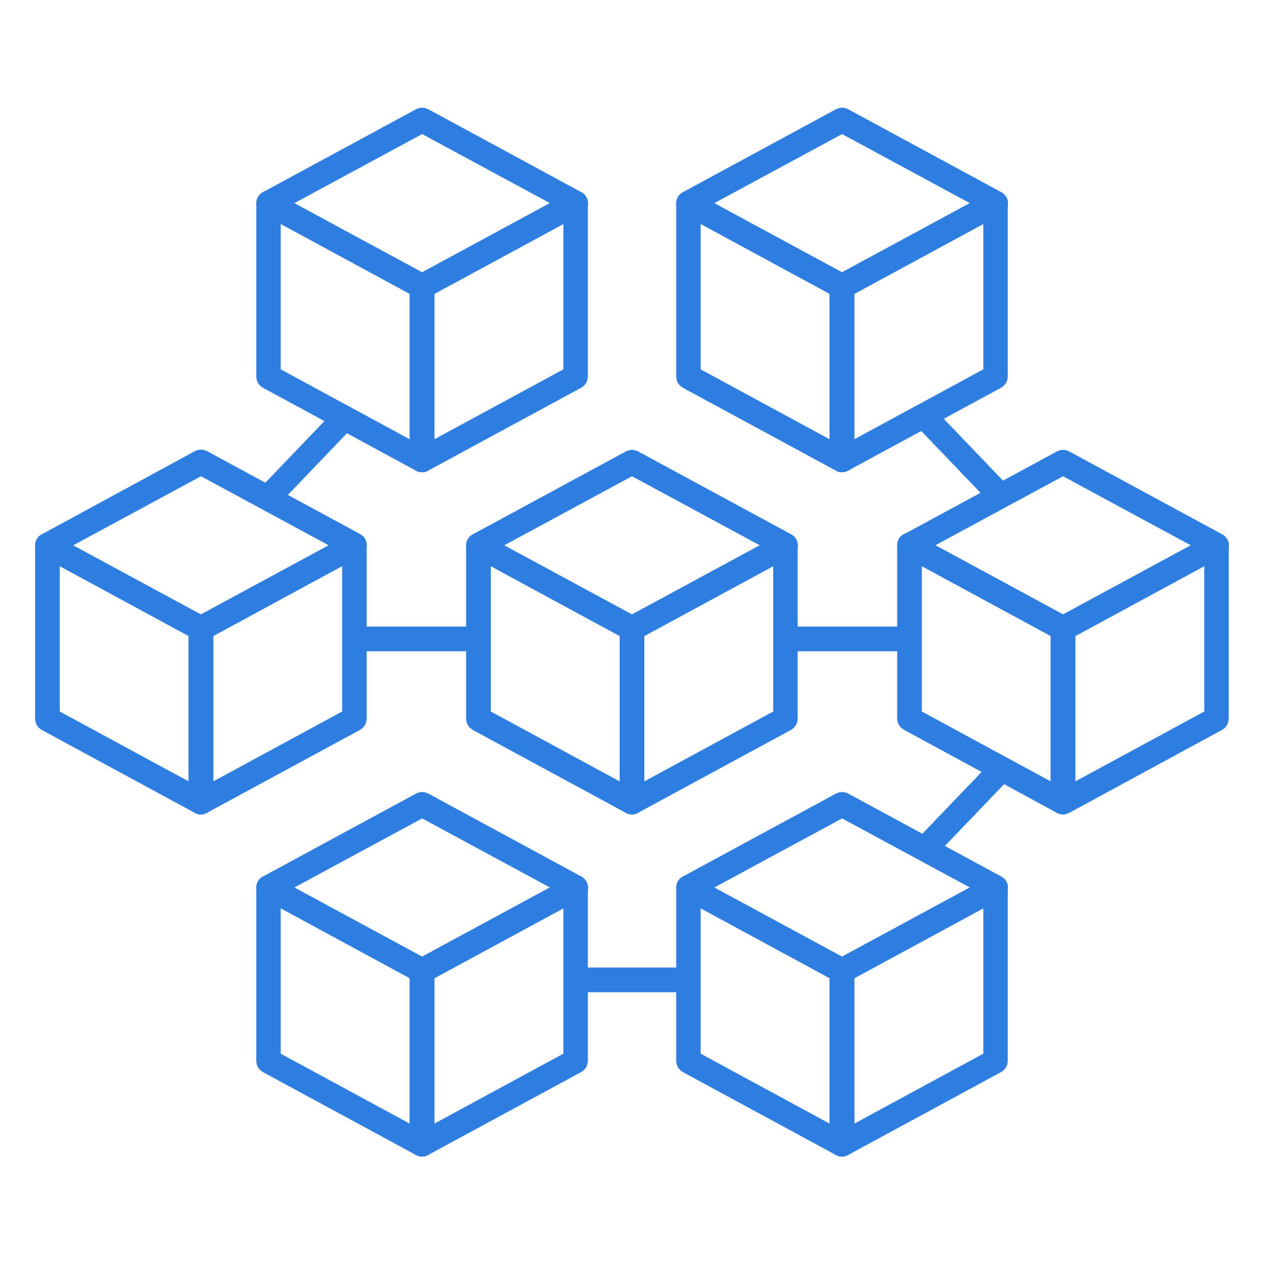
Aplicações Distribuídas e Microservices: desafios
A importância da Observabilidade e de práticas de telemetria
Necessidade de monitorar a comunicação entre várias aplicações
Como analisar todo o caminho percorrido por um fluxo de negócio?

Slide 11
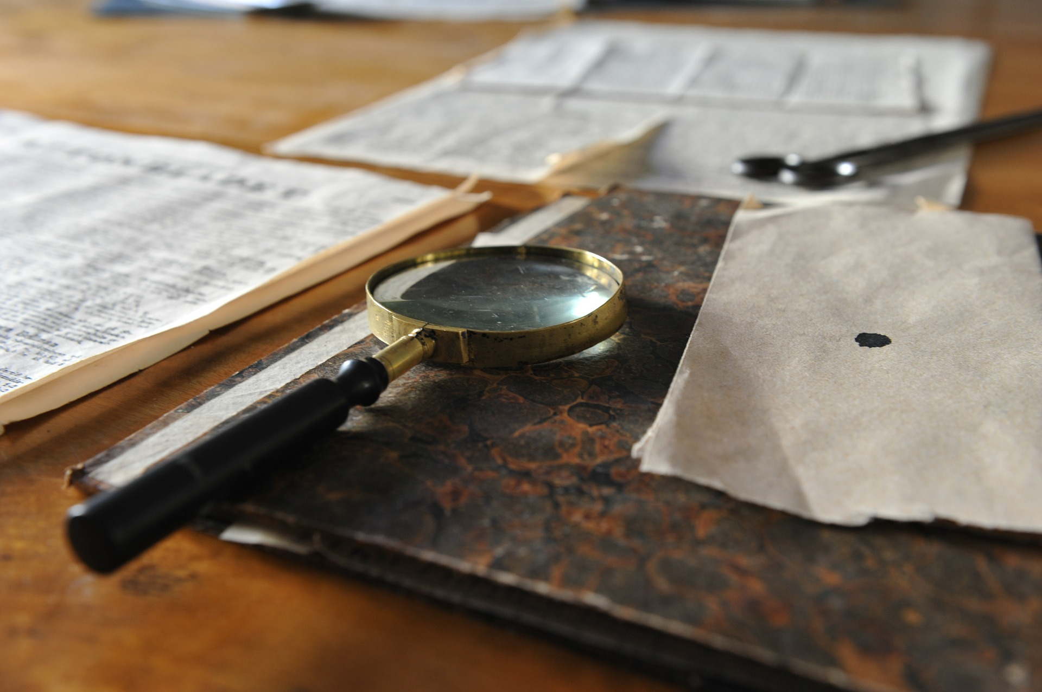
Pilares da Observabilidade
Logs
Métricas
Traces (Rastreamento)

Slide 12
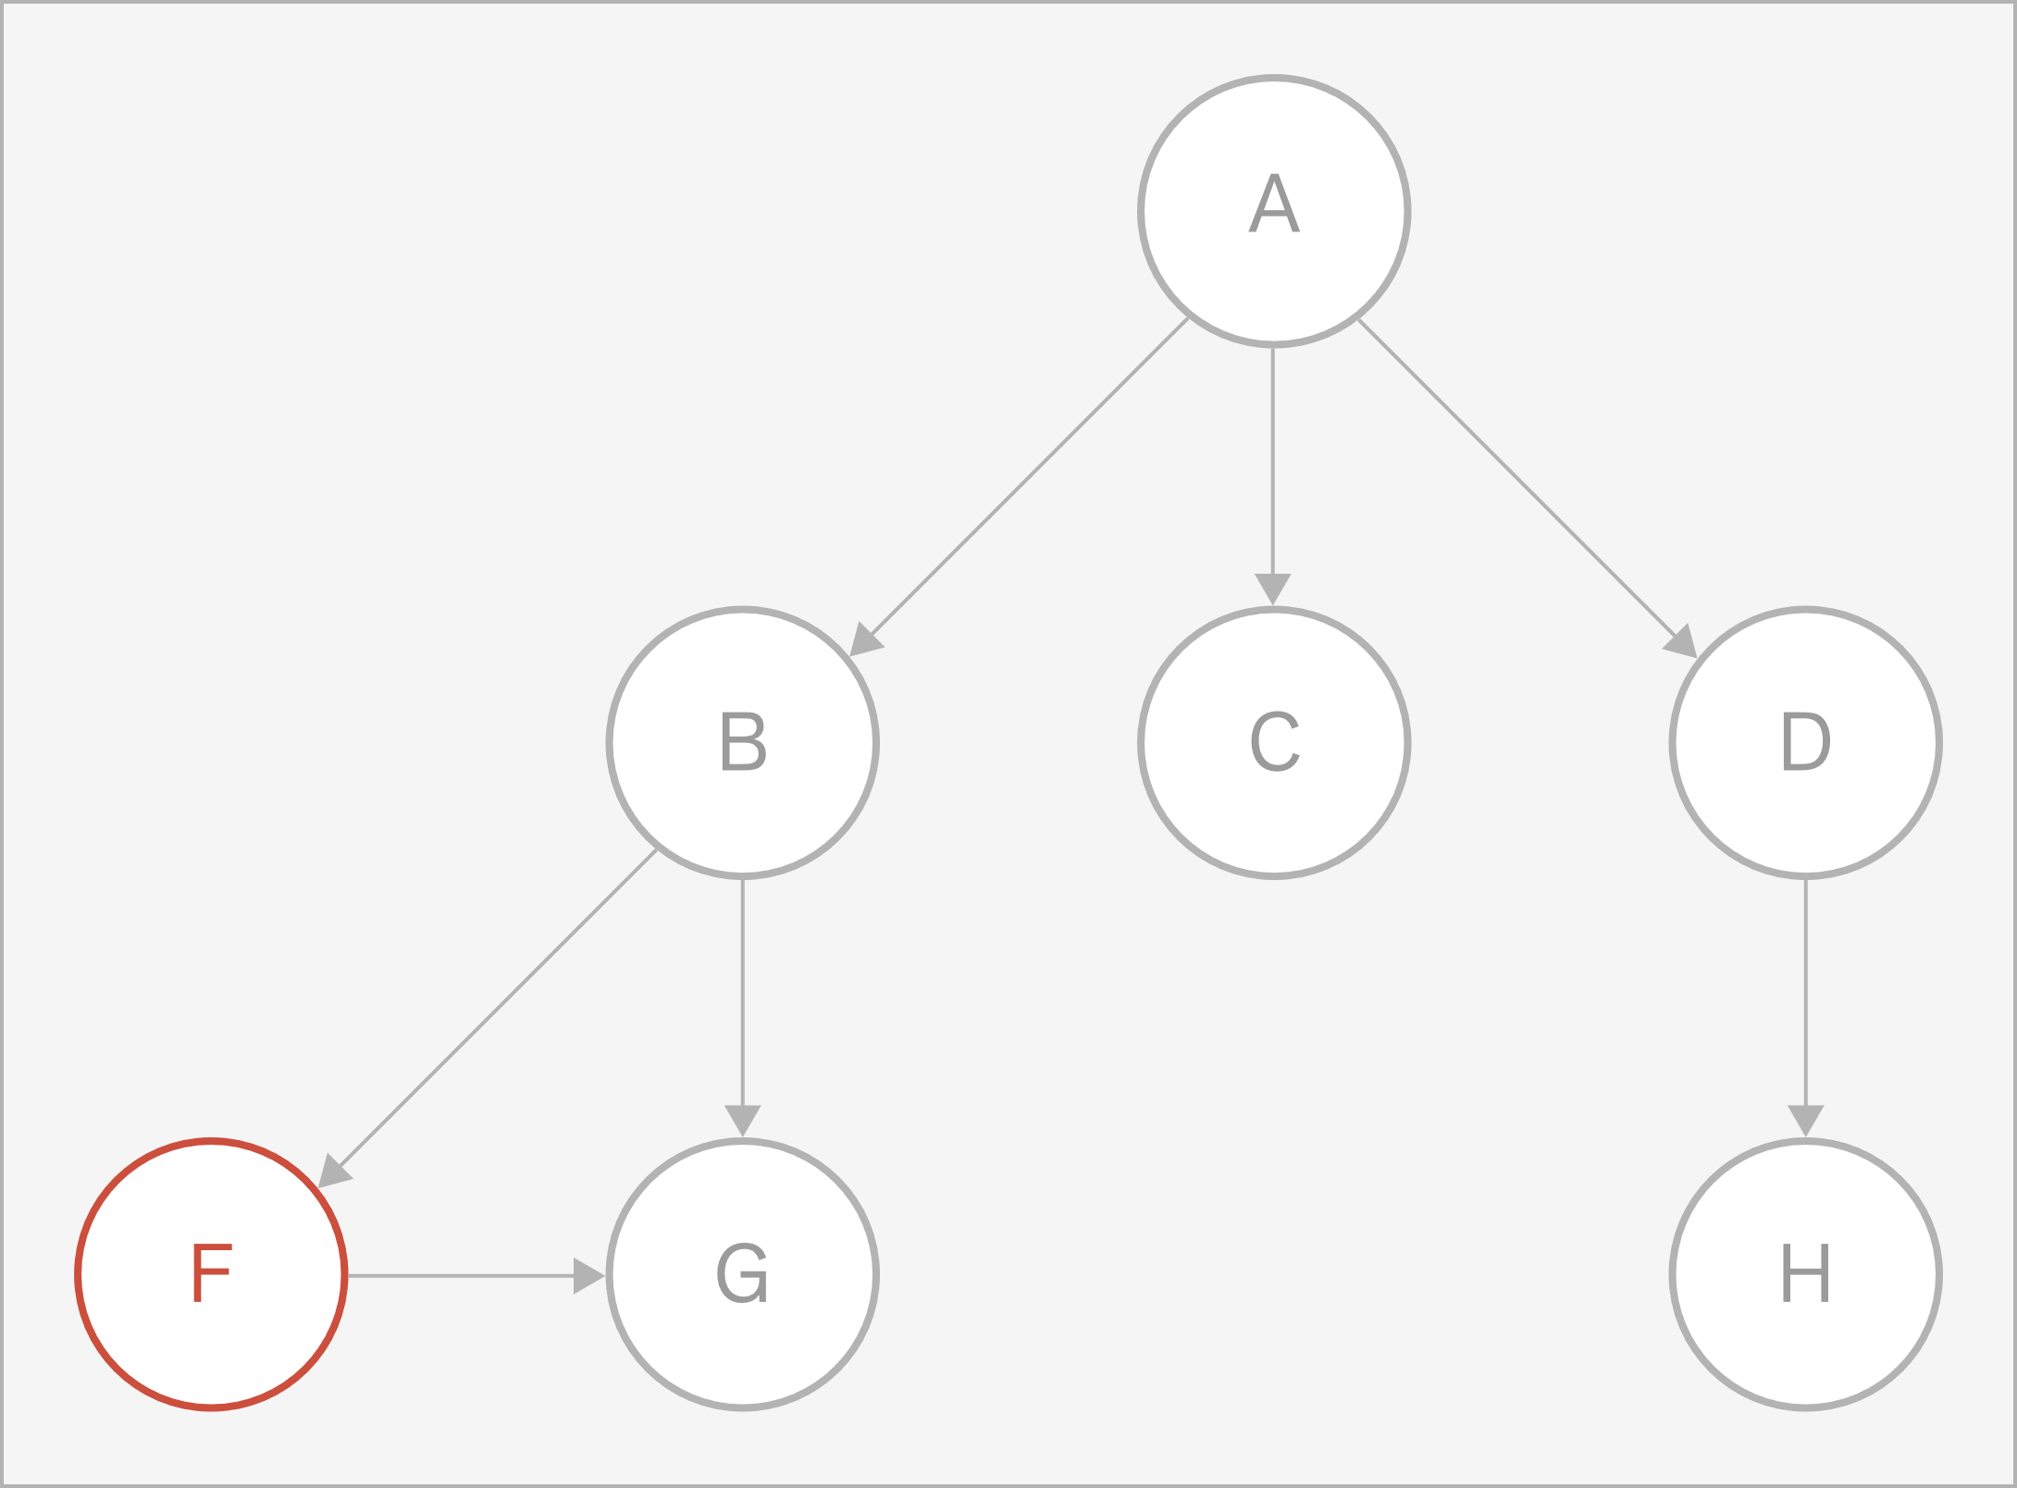
Distributed Tracing: uma visão geral
Monitoramento de transações em cenários de aplicações distribuídas
Comunicação entre diferentes sistemas, dependências...
Um melhor entendimento da arquitetura da solução e das relações entre seus componentes

Slide 13
Distributed Tracing: uma visão geral
Útil na detecção e resolução de problemas
Identificação de gargalos de performance
Spans x Traces
Adoção de práticas de telemetria

Slide 14
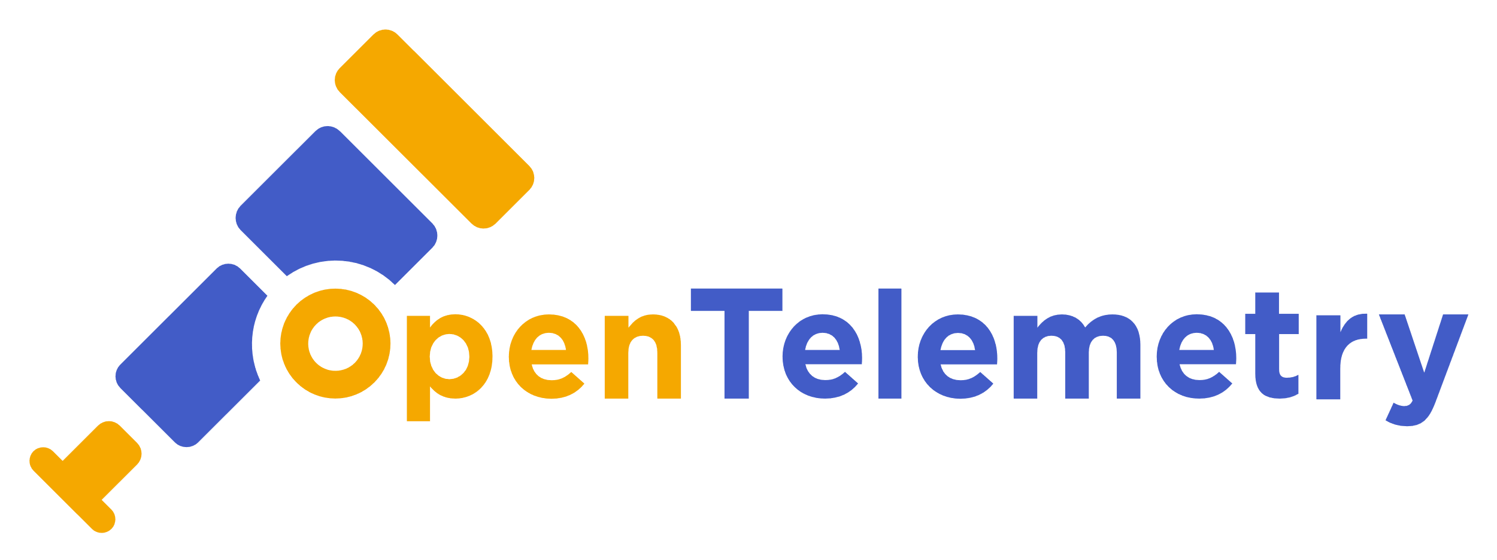
OpenTelemetry: uma visão geral
Instrumentação em aplicações para coleta de traces, logs e métricas
Viabiliza a implementação de tracing distribuído de forma descomplicada
Nível de maturidade na CNCF (Cloud Native Computing Foundation): Incubating
Site: https://opentelemetry.io/

Slide 15
OpenTelemetry: uma visão geral
Suporte a múltiplas stacks: .NET, Java, Node.js, Python...
Exporters/soluções de monitoramento com suporte: Console, stack Grafana, Jaeger, Zipkin, Prometheus, Azure Monitor, Application Insights, Dynatrace, AWS CloudWatch, New Relic...

Slide 16
OpenTelemetry: uma visão geral
OpenTelemetry Collector: mecanismo para receber, processar e exportar dados de telemetria
OpenTelemetry Protocol (OTLP) → suporte a HTTP (porta 4318) e gRPC (porta 4317)

Slide 17
OpenTelemetry: uma visão geral
OpenTelemetry Collector: mecanismo para receber, processar e exportar dados de telemetria
OpenTelemetry Protocol (OTLP) → suporte a HTTP (porta 4318) e gRPC (porta 4317)

Slide 18
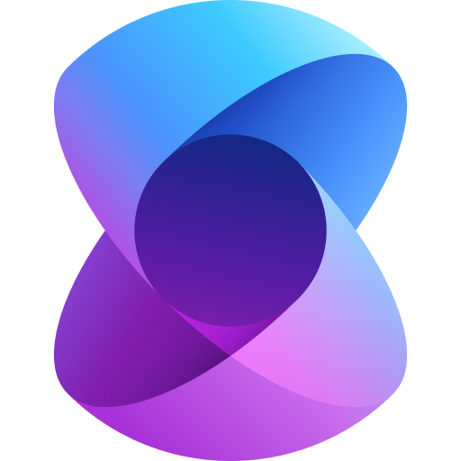


OpenTelemetry + Inteligências Artificiais
Soluções voltadas ao segmento de Inteligência Artificial têm adotado o OpenTelemetry como padrão para Observabilidade
Um ótimo exemplo é o Semantic Kernel, compatível com Azure OpenAI e Ollama
O Semantic Kernel pode ser utilizado no desenvolvimento com .NET, Java e Python
Site: https://learn.microsoft.com/en-us/semantic-kernel/overview/

Slide 19
Grafana: uma visão geral
Monitoramento e observabilidade de aplicações e infraestrutura
Dashboards para visualização
Alertas de monitoramento
Open source
Site: https://grafana.com/

Slide 20
Grafana: uma visão geral
Flexibilidade, com suporte a diferentes tecnologias/fontes de dados (Data Sources)
Exemplos de possíveis Data Sources: Azure Monitor, AWS CloudWatch, Prometheus, SQL Server, PostgreSQL, Oracle...

Slide 21
Grafana: uma visão geral
Visualização unificada de múltiplas fontes
Centenas de dashboards pré-definidos
Customização de dashboards

Slide 22
Grafana: uma visão geral
Facilidade de uso, com uma interface intuitiva e amigável
Principal componente de todo um ecossistema de observabilidade e monitoramento

Slide 23
Ecossistema Grafana (parte dele)
Loki (logs)
Tempo (trace distribuído)

Slide 24
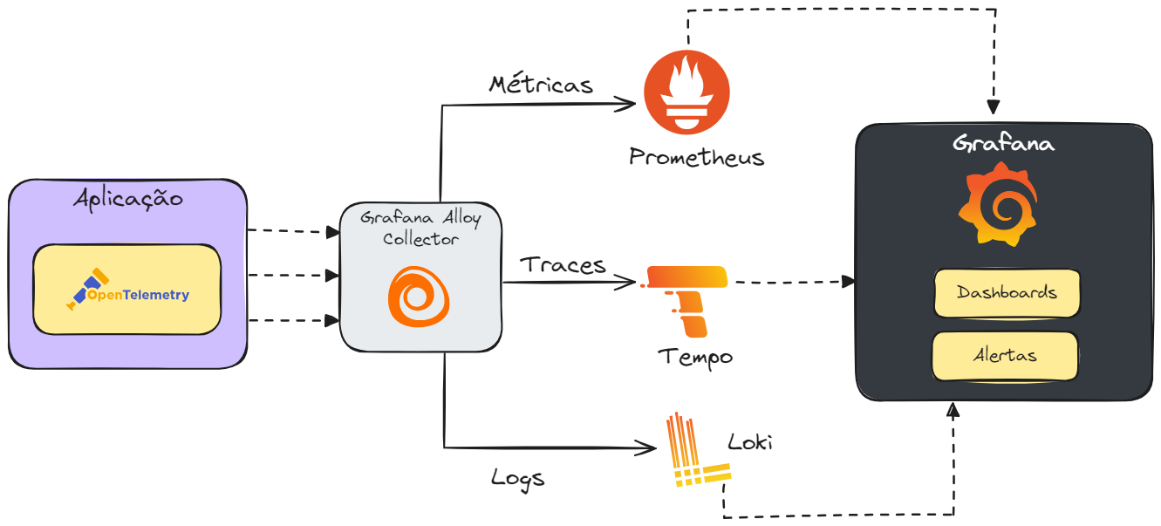
Ecossistema Grafana + OpenTelemetry + Prometheus

Slide 25
Alloy: uma visão geral
Collector baseado no OpenTelemetry Protocol (OTLP)
Open source
Pode exigir o uso de packages específicos em aplicações, dependendo da stack
Site: https://grafana.com/oss/alloy-opentelemetry-collector/

Slide 26
Alloy: uma visão geral
Algumas stacks suportadas: .NET, Java, Node, Python, PHP, Go...
Configuração em .NET: uso de um package NuGet específico
Configuração em Java: uso de um Java Agent (.jar) específico, carregado na inicialização da aplicaçao

Slide 27
Loki: uma visão geral
Solução escalável para agregação de logs
Open source
Fácil configuração em aplicações
Site: https://grafana.com/oss/loki/

Slide 28
Tempo: uma visão geral
Solução escalável para tracing distribuído
Open source
Integração com OpenTelemetry, Loki e Prometheus
Site: https://grafana.com/oss/tempo/

Slide 29
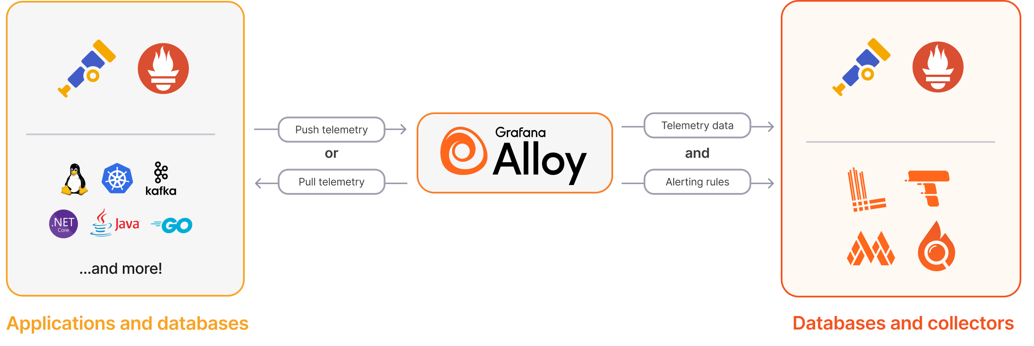
Ecossistema Grafana + OpenTelemetry + Prometheus
Fonte: Grafana

Slide 30
Conteúdos desta apresentação
github.com/renatogroffe/opentelemetry-grafana_devops-experience-2025-05

Slide 31
EXEMPLOS PRÁTICOS

Slide 34
Conteúdos desta apresentação
github.com/renatogroffe/opentelemetry-grafana_devops-experience-2025-05

Slide 35
OBRIGADO!

